Slide 1
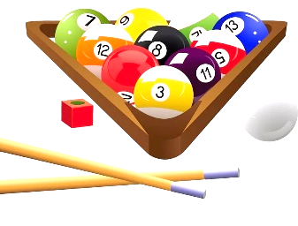
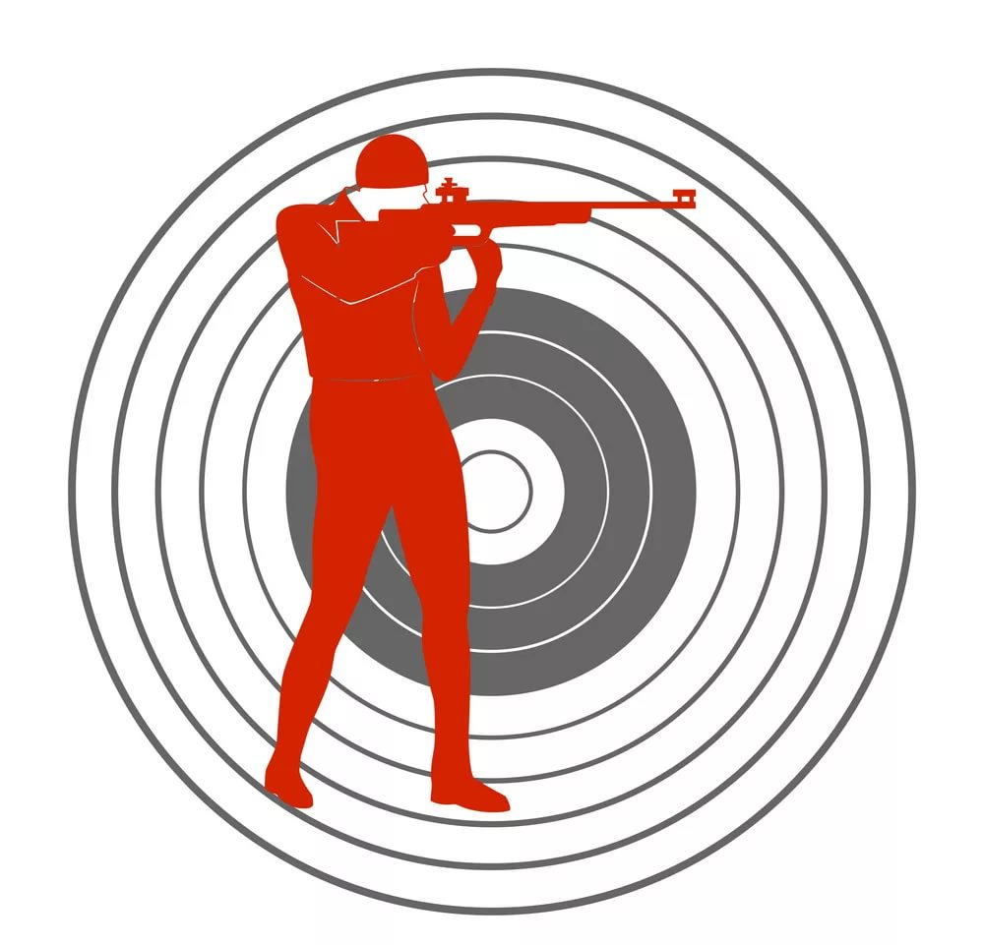
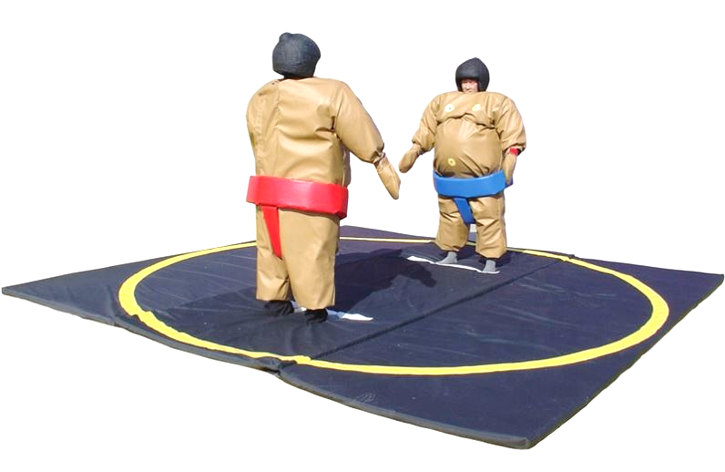
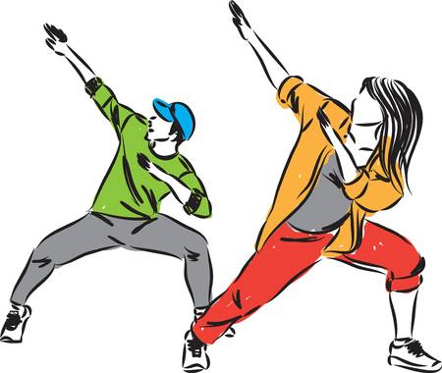
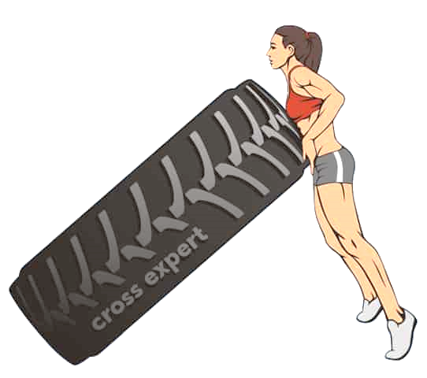
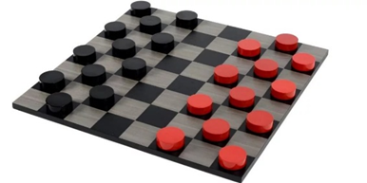
Программа
командных спортивных состязаний по видам спорта (дисциплинам)
Общий призовой фонд
496 тысяч рублей
Шашки
Перетягивание каната
Общекомандный пресс (крепость)
Арт -бильярд
Гонка на обласах ( имитация)
Крепкий хват (вращающийся турник)
Толкание ядра
Кросс-лифтинг
Кибер-танцы
Сумо
Стрельба из винтовки
ФЕСТИВАЛЬ
национальных
видов спорта и состязаний
ЖДЕМ ВАС в с.п.Солнечный
с 10.00 часов 20 сентября 2020 в сквере
по ул. Строителей
Заявки принимаются
на эл. адрес atlant-sport@mail.ru
Информация по телефону 83462529035
или на сайте информационного центра ugrasr.ru

